Slide 1
Homework 14
Regularization-based
Lifelong Learning
ML TAs
ntu-ml-2020spring-ta@googlegroups.com

Slide 2
Overview
Part 1
Part 2
Example Result
Homework Spec
FAQ

Slide 3
HW14 Part 1
EWC - Elastic Weight Consolidation
MAS - Memory Aware Synapse
Sequential Datasets - SVHN - MNIST - USPS
本次作業中 你將走過以上兩個 regularization based lifelong learning 的方法
運用在三個不同的 dataset 上 並且它門訓練的過程是
先訓練 SVHN 再訓練 MNIST 再訓練 USPS
並做出 accuracy 表現近似最後 evaluation 的圖片
Colab 內有詳細說明實做的細節

Slide 4
HW14 Part 2
兩種選擇:
自己實做一個 lifelong learning regularization 的演算法
Sliced-Cramer Preservation ( 助教有提供部份的 code 跟 pseudo code )
Based on 前面兩個方法，助教都把 code 細節都寫好了，你只需要調參數，
這次你需要參考之前的 block，自己實做一個演算法
作法跟前面兩個雷同，只是改變 importance 的算法，可以參考 paper 的 pseudo code 作 implementation.

Slide 5
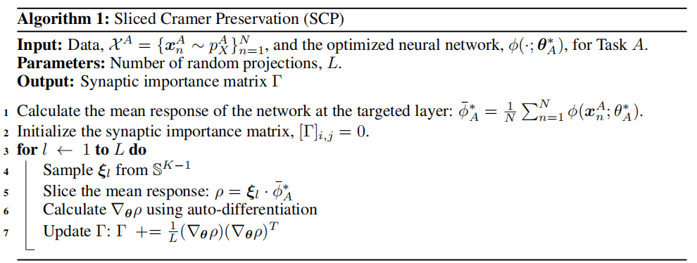
Part 2: Pseudo Code
S^{K-1} 是指一個 k-dimension 的 unit-sphere, 這個 k-dimension 會根據你想 regularize 的 layer 取他的 dimension。 作業是取最後一層的 vector，你需要從高維的球殼任意 sample 出 一個 長度為 1 的 vector。

Slide 6
Fixed-model
在這次實驗的例子，採用的是固定的小模型 ― 有六層隱藏層的全連接層模型 。
因為本次實驗是注重在 lifelong learning 訓練的方式 重點不在疊模型架構，
所以模型都是固定的。

Slide 7
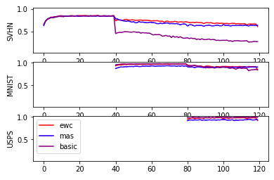
Part 1 Example Result

Slide 8
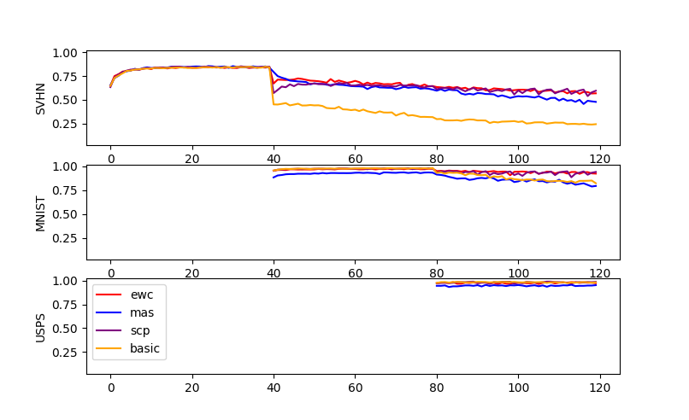
Part 2 Example Result

Slide 9
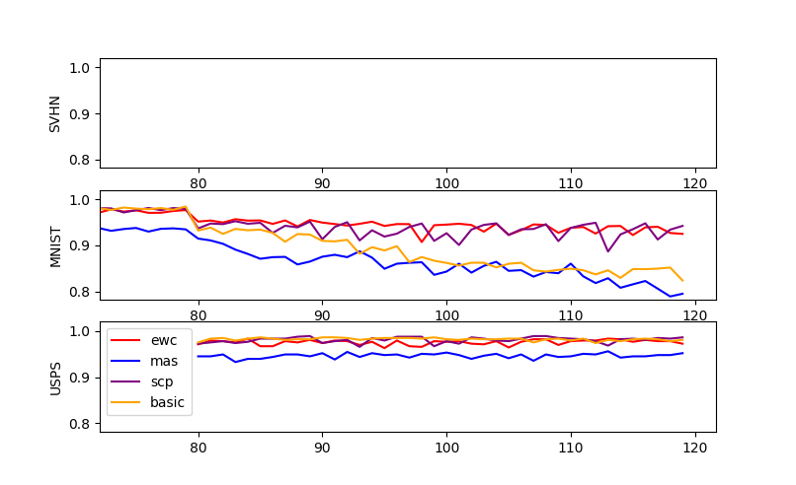
Part 2 Example Result

Slide 10
Report
1. (2%)請以中文說明一下 lifelong learning 的中心概念是什麼？
2. (2%)列出 EWC, MAS 的作法是什麼？根據你的理解，說明一下大概的流程該怎麼做 (不要貼 code )。
3. (1%) EWC 和 MAS 方法上所需要的資料最大的差異是什麼？
5. (5%)秀出 part1 及 part2 最後結果的圖，並分析一下結果，以及你跑的實驗中有什麼發現。
Report Template

Slide 11
Submission Format
GitHub 的 hw14-<account> 必須包含以下檔案：
report.pdf
main.py（整理好成 py 並註明哪裡是 part 1，哪裡是 part 2）

Slide 12
Scoring Policy
評分標準 以 report 為準。
最後一題的部份，請分別把兩個部份訓練完的圖片放到 report 上，如有額外的訓練數據、實驗，也可以自由補充。

Slide 13
FAQ
若有其他問題，請貼文在 FB 社團裡或寄信至助教信箱，請勿直接私訊助教。
助教信箱：ntu-ml-2020spring-ta@googlegroups.com

